Slide 1
Патриотическое воспитание средствами урока истории
Голдырева Елена Викторовна
«Мы не выживем физически,
если погибнем духовно» Д.С.Лихачев

Slide 2
Патриотизм
нравственный и политический принцип, социальное чувство, содержанием которого является любовь к Отечеству и готовность подчинить его интересам свои частные интересы. Патриотизм предполагает гордость достижениями и культурой своей Родины, желание сохранять еѐ характер и культурные особенности и идентификацию себя с другими членами народа, стремление защищать интересы Родины и своего народа

Slide 3
Патриотическое воспитание
Целенаправленный процесс взаимодействия педагогов и учащихся, направленный на формирования патриотических взглядов, убеждений, патриотических чувств, уважительного отношения к историческому прошлому Родины и унаследованным от него традициям, эмоционально окрашенного стремления служить интересам Родины

Slide 4
Средства
Предметы, которые используются в процессе реализации того или иного метода воспитания;
Перечень средств, которые можно использовать, практически неограничен:
фотографии, кинофильмы, произведения искусства, документы, тексты, исторические портреты и многое другое

Slide 5
Темы по истории России
Культура Руси
Борьба русских земель с западными завоевателями
Русь и Золотая Орда
Культура ХIV –ХVI в. в.
Смутное время
Петровская эпоха
Русское военное искусство. Культура ХVIIIвека
« Золотой век русской культуры»
Отечественная война 1812
Крымская война
Русско- турецкая война 1877-1878
Культура второй половины ХIХ века
Россия в Первой мировой войне
Великая Отечественная война
Восстановление хозяйства и другие

Slide 6
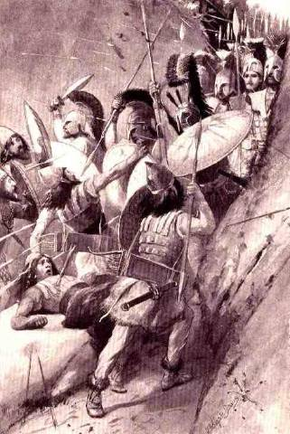
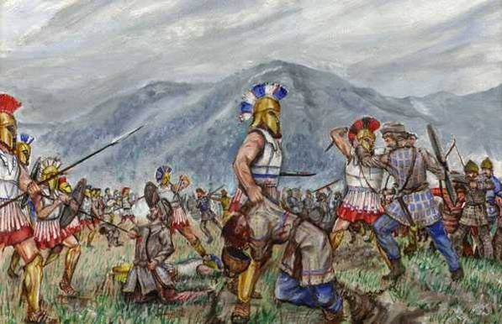
Греко – персидские войны

Slide 7
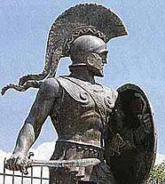
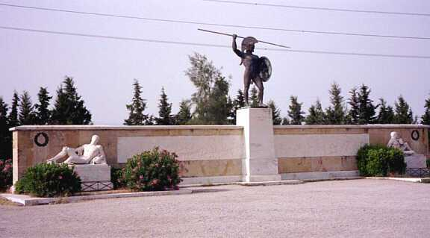
.
«Путник, пойди возвести нашим гражданам в Лакедемоне, что, их заветы блюдя, здесь мы костьми полегли».
Симонид

Slide 8
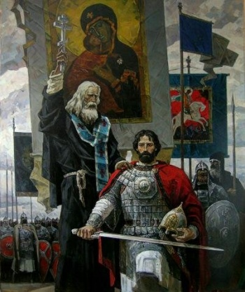
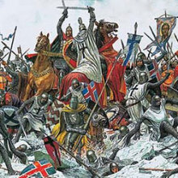

Slide 9
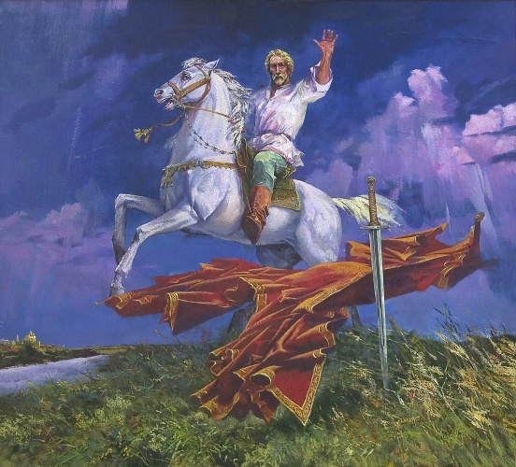
«Не в силе Бог, а в правде».
«Жить не преступая в чужие части».
«Кто с мечом к нам придет - от меча и погибнет».
«Крепить оборону на Западе, а друзей искать на Востоке» .
Маслов О. С. Не в силе Бог, но в Правде. Александр Невский.

Slide 10
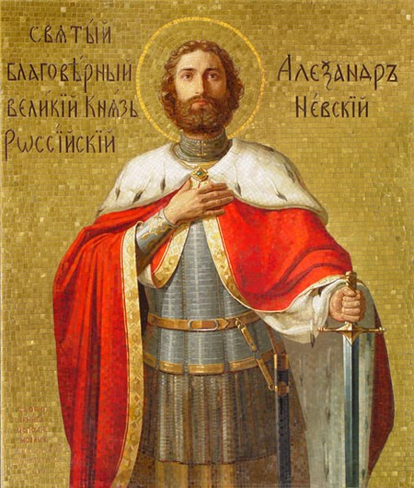
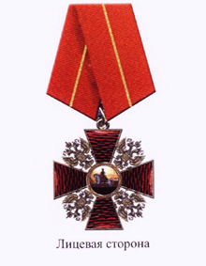


Slide 11
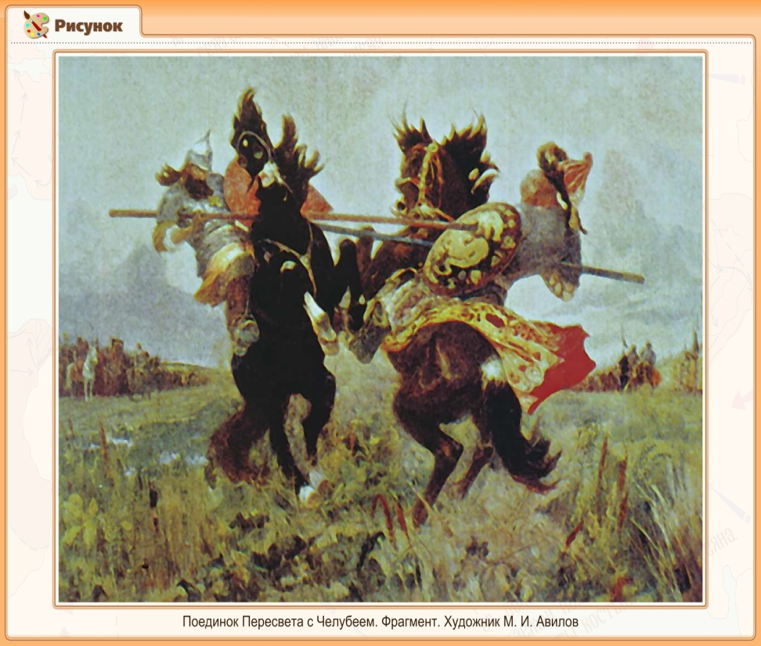

Slide 12
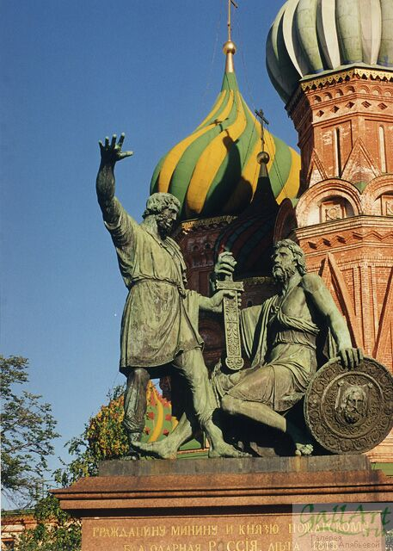
В памяти россиян
навсегда останутся Кузьма
Минин и Дмитрий
Пожарский, сумевшие объединить
народ, благодаря
подвигу которого наша страна в
условиях смутного времени
начала XVII века обрела
возможность будущего, а мы
имеем яркий пример того, что
судьба Родины зависит от воли
каждого гражданина.
Фото: И.П.Мартос «Минин и Пожарский»

Slide 13
А.С.Пушкин « Полтава»
Пирует Петр. И горд и ясен
И славы полон взор его.
И царской пир его прекрасен.
При кликах войска своего,
В шатре своем он угощает
Своих вождей, вождей чужих,
И славных пленников ласкает,
И за учителей своих
Заздравный кубок подымает.
Проснулся Карл. "Ого! пора! Вставай, Мазепа. Рассветает»
Но гетман уж не спит давно.
Тоска, тоска его снедает;
В груди дыханье стеснено.
И молча он коня седлает,
И скачет с беглым королем,
И страшно взор его сверкает,
С родным прощаясь рубежом
Прошло сто лет - и что ж осталось
От сильных, гордых сих мужей,
Столь полных волею страстей?
Их поколенье миновалось –
И с ним исчез кровавый след
Усилий, бедствий и побед.
В гражданстве северной державы,
В ее воинственной судьбе,
Лишь ты воздвиг, герой Полтавы,
Огромный памятник себе.
В огне, под градом раскаленным,
Стеной живою отраженным,
Над падшим строем свежий строй
Штыки смыкает. Тяжкой тучей
Отряды конницы летучей
Браздами, саблями звуча,
Сшибаясь, рубятся с плеча.
Бросая груды тел на груду,
Шары чугунные повсюду
Меж ними прыгают, разят,
Прах роют и в крови шипят.
Швед, русский - колет, рубит, режет.
Бой барабанный, клики, скрежет,
Гром пушек, топот, ржанье, стон,
И смерть и ад со всех сторон.
Но близок, близок миг победы.
Ура! мы ломим; гнутся шведы.
О славный час! о славный вид!
Еще напор - и враг бежит.
И следом конница пустилась,
Убийством тупятся мечи,
И падшими вся степь покрылась
Как роем черной саранчи.

Slide 14
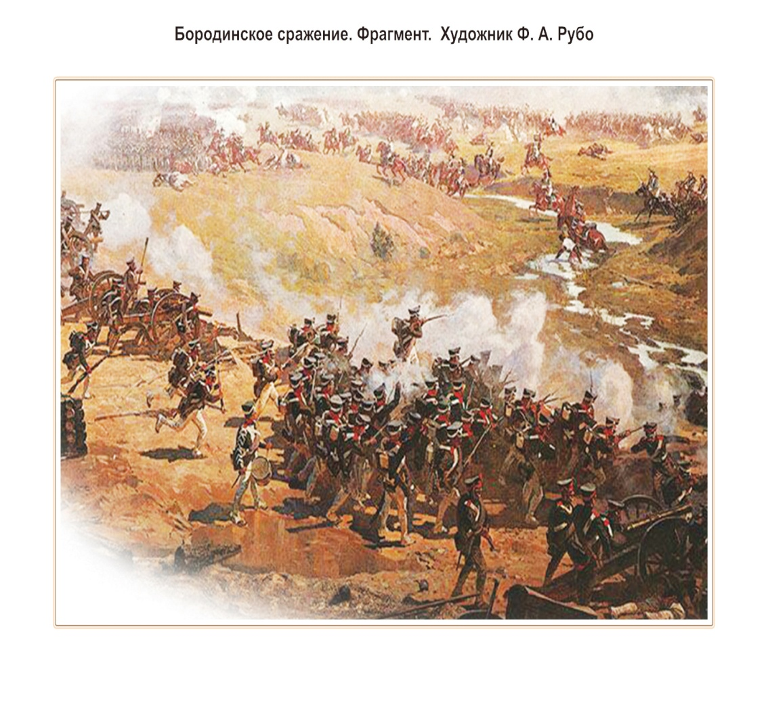
«…Недаром помнит вся Россия
Про день Бородина!» М.Ю. Лермонтов
Бородинская битва завершилась поражением русской армии, которая не смогла воспрепятствовать продвижению Наполеона
Бородино стало генеральной репетицией, без которой не были бы возможны позднейшие успехи русской армии

Slide 15
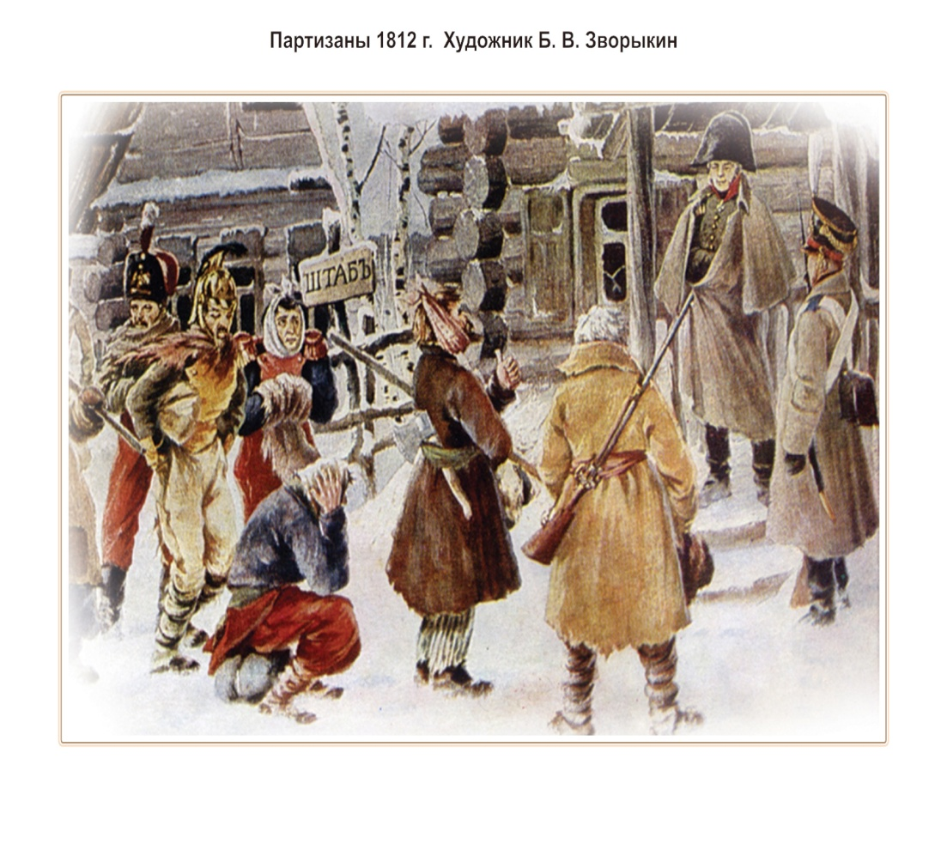
Ф.Глинка « Наступают времена Минина и Пожарского!... Везде гремит оружие, везде движутся люди! Дух народный после двухсотлетнего сна пробуждается, чуя силу военную»

Slide 16
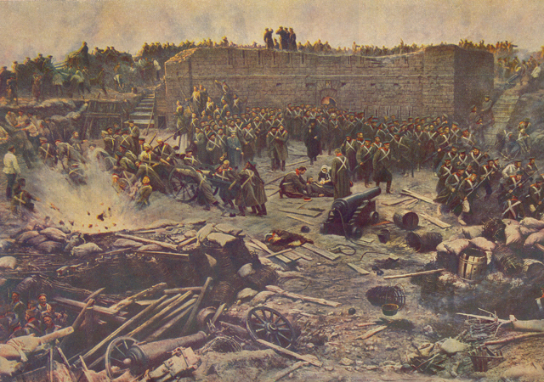
Н.А.Некрасов
« Народ – герой! В борьбе суровой
Ты не шатнулся до конца.
Светлее твой венец терновый
Победоносного венца!»

Slide 17
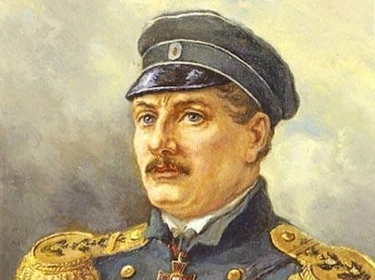
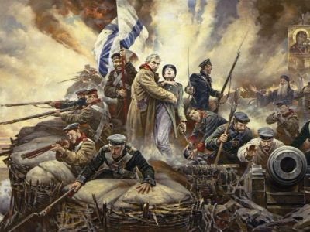
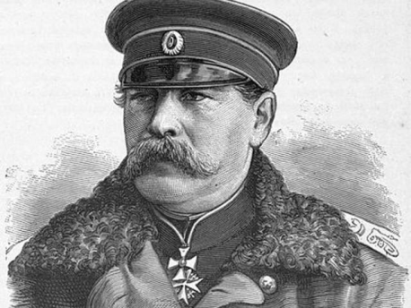
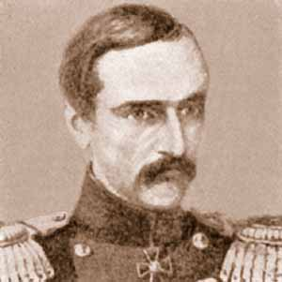
Оборона Севастополя 1854-1855

Slide 18
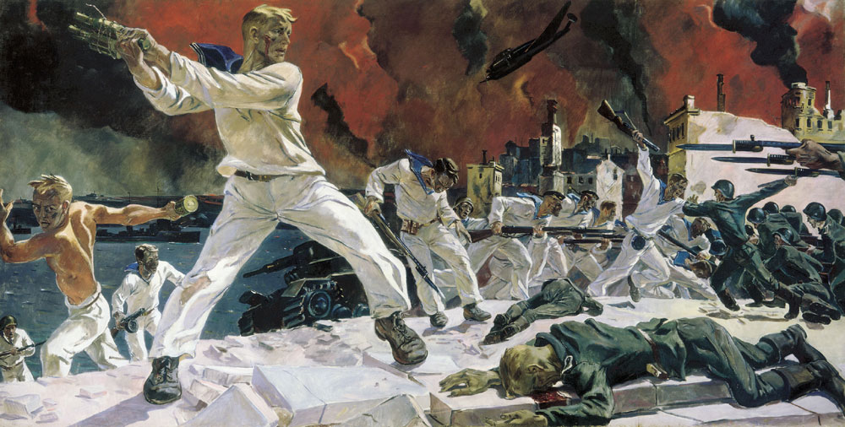
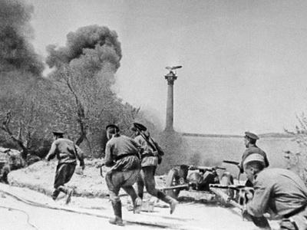
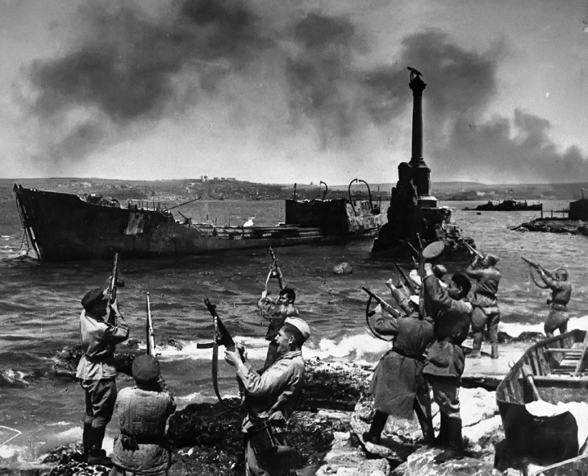
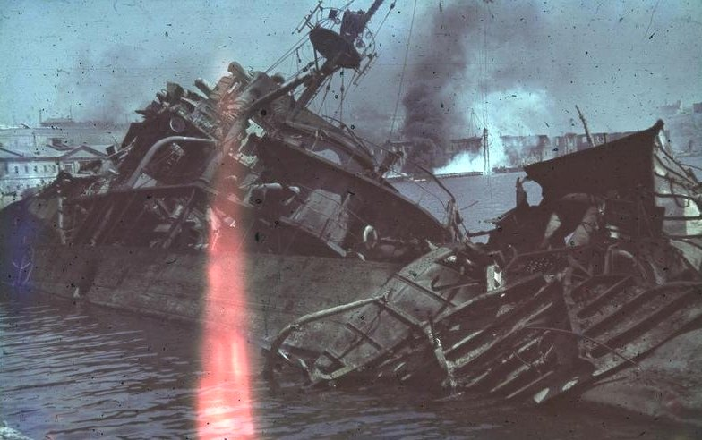
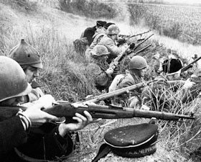
Оборона Севастополя 1941-1942 гг.

Slide 19
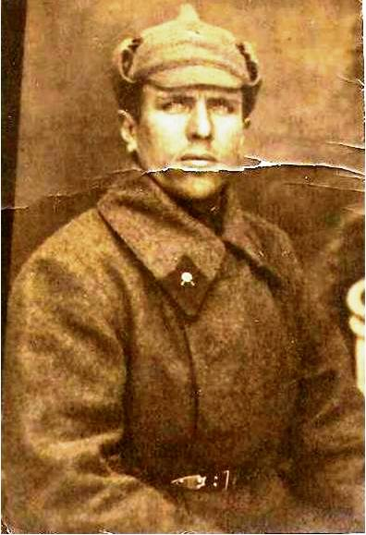
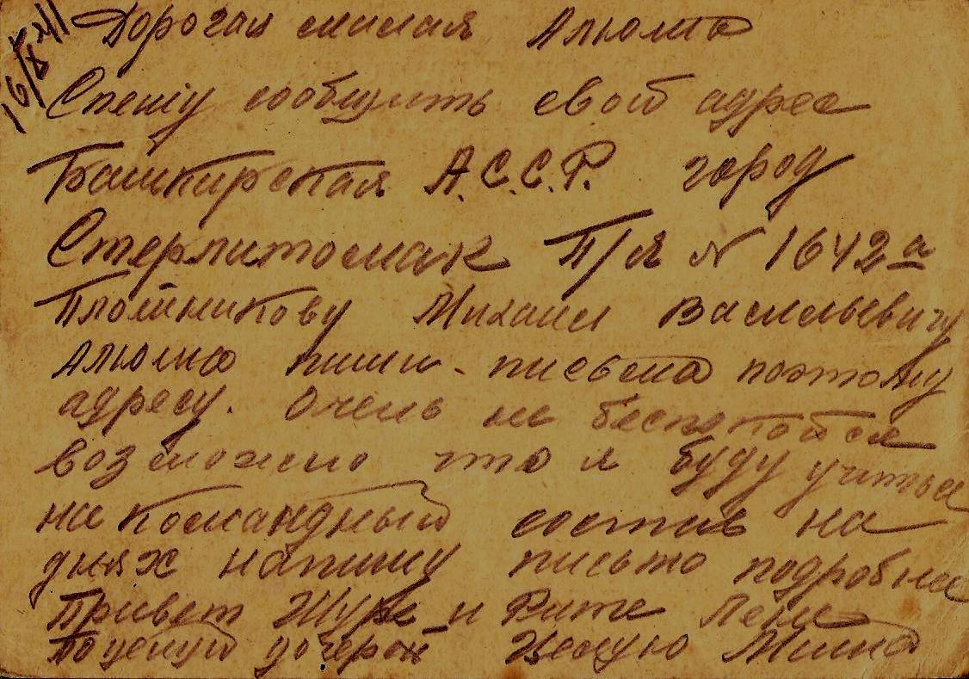

Slide 20
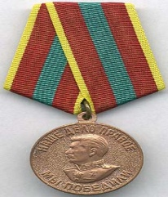
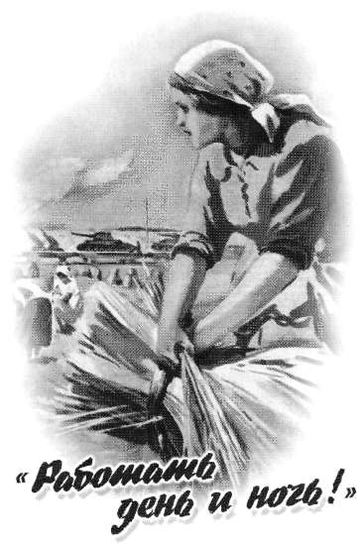
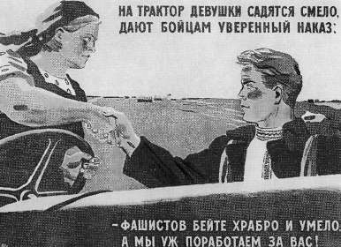
« Тыл – это половина победы, даже больше».

Slide 21
В. Радкевич «Баллада о банке варенья»
…Зачем ты, война, у мальчишек их детство украла –
И синее небо, и запах простого цветка?..
Пришли на заводы работать мальчишки Урала,
Подставили ящики, чтобы достать до станка.
И вот неподкупной зимою военного года,
Когда занимался над Камой холодный рассвет,
Собрал самых лучших рабочих директор завода,
А было рабочим – всего по четырнадцать лет….
В усталые лица глядело суровое время,
Но каждый в себе довоенное детство нашел,
Как только рабочую премию – банку варенья –
Пред ними, мальчишками, кто-то поставил на стол.

Slide 22
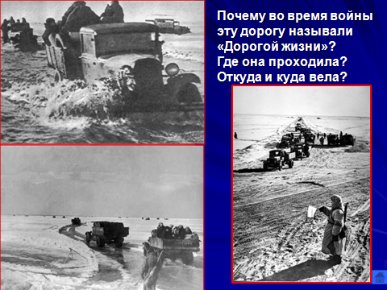

Slide 23
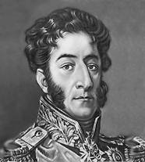
Операция советских войск по освобождению
Белоруссии в июне-августе 1944 г. носила имя известного полководца, героя Отечественной войны 1812 г.
Операция «Багратион»
Генерал П.И.Багратион

Slide 24
Этот город хан Батый прозвал « злым». Около этого города боевое крещение получил Уральский добровольческий танковый корпус. По результатам боёв всем частям корпуса было присвоено звание гвардейских. Назовите город и битву, в которой участвовал корпус.

Slide 25
В первый день войны один из заводов Молотовской области получает задание на изготовление данной продукции. Для выпуска использовалась броневая сталь. Сталь варили скоростным методом, а качество проверяли в тире. За годы войны продукции выпустили около 10 миллионов. За выполнение задания ГКО в 1942 году завод награждён орденом Ленина, в 1945 – орденом Отечественной войны. Солдаты на фронте говорили, что работники завода воевали вместе с ними. В 2009 году открыт музей данной продукции. О какой продукции военного времени идёт речь?

Slide 26

Всё проходит, остаётся Родина
То что не изменит никогда.
С ней живут,
Любя, страдая, радуясь,
Падая и поднимаясь ввысь…
И ещё немало будет пройдено
Коль зовут в грядущее пути.
Но светлей и чище
чувства Родины
Людям никогда не обрести.

Slide 27
« Чувство патриотизма… формируется в основном в школьные годы. В дальнейшем оно становится более зрелым и осознанным. Поэтому существенно, чтобы все моменты ознакомления ребёнка с родной страной, с её культурой, с её прошлым, с духовным богатством рождали в нём глубокий эмоциональный отклик» П.М.Якобсон

